Slide 1

Curso Básico
JAVA
Gladys Carrillo
2019

Slide 2
1.
Sintaxis del Lenguaje de Programación

Slide 3
Contenido
Introducción al lenguaje
Variables, tipos de datos, operadores
Expresiones y estructuras de control.
Utilización de una interfaz de programación de aplicaciones (API).

Slide 4
Introducción a JAVA
Java es un lenguaje de programación comercializado por primera vez en 1995 por Sun Microsystems.
Java es un lenguaje totalmente orientado a objetos. Todos los conceptos de POO están presentes.
Es un lenguaje multiplataforma.
En 2009 Oracle compra Sun Microsystems, pero igual sigue siendo libre!.

Slide 5
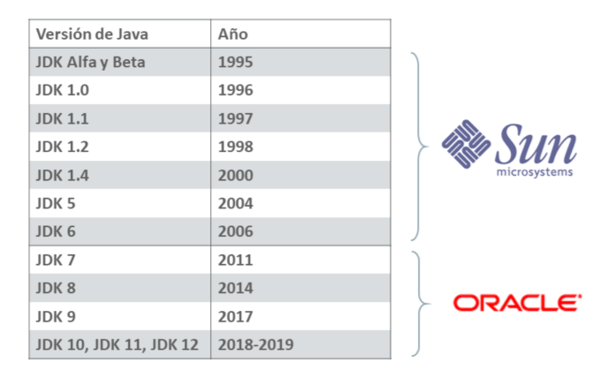

Introducción a JAVA
Duke, la mascota de JAVA
Fuente: Oracle Academy

Slide 6
Grupo de productos Tecnología JAVA
Java platform, Standard Edition (Java SE)
Java platform, Enterprise Edition (Java EE)
Java platform, Micro Edition (Java ME)
Java Card

Slide 7
Grupo de productos Tecnología JAVA
JAVA SE
Desarrollo de aplicaciones que se ejecutan en computadoras de escritorio
JAVA EE
Aplicaciones distribuidas de empresa, de servidor y cliente
JAVA ME
Aplicaciones para dispositivos con almacenamiento, potencia y visualización limitados
JAVA Card
Aplicaciones que se puedan ejecutar de forma segura en tarjetas inteligentes y dispositivos similares de poca memoria

Slide 8
Proceso de compilación e interpretación
Un programa informático es un conjunto de instrucciones que se ejecuta en una computadora u otro dispositivo digital
A nivel de equipos, el programa consta de instrucciones binarias(que utilizan dos dígitos: 1 y 0). – Código de Máquina
Casi todos los programas están escritos en código de alto nivel (que se puede leer). – Se debe convertir en código de máquina

Slide 9
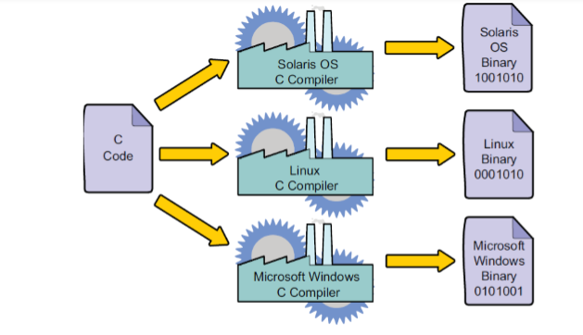
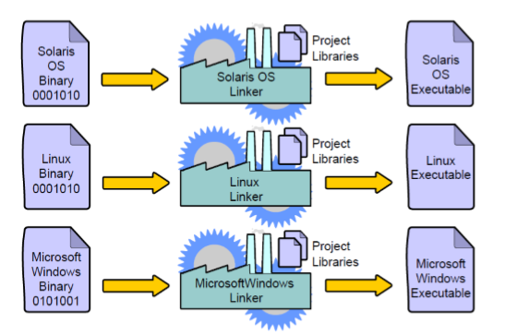
Proceso de compilación e interpretación
Fuente: Oracle Academy
Notes:
Los lenguajes de programación populares, como C y C++, necesitan que los programadores compilen y enlacen sus programas, cuyo resultado es un programa ejecutable único en una plataforma. Un compilador es una aplicación que convierte un programa que escribe en un código específico de CPU denominado código de máquina. Estos archivos específicos de la plataforma (archivos binarios) a menudo se combinan con otros archivos, como bibliotecas de código escrito previamente. Un enlace crea un programa dependiente de la plataforma, denominado ejecutable, que puede ejecutar un usuario final.

Slide 10
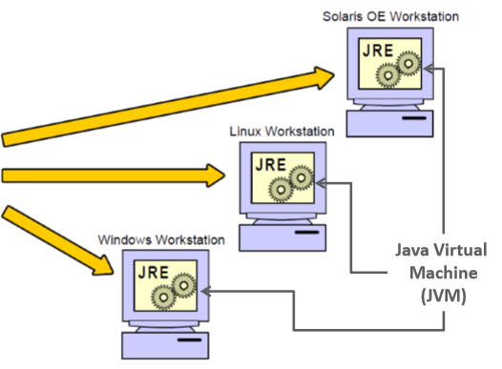
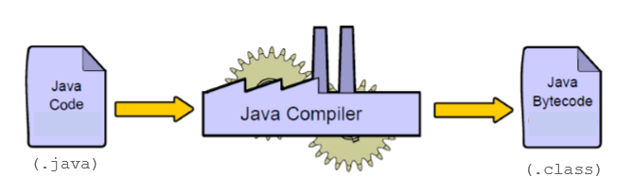
Proceso de compilación e interpretación
Java es un lenguaje independiente de la plataforma
Fuente: Oracle Academy
Notes:
Los programas Java se compilan mediante un compilador Java. El formato resultante de un programa de Java compilado es código de byte de tecnología Java independiente de la plataforma en lugar de código de máquina específico de CPU.
El código de byte creado es interpretado por un intérprete de código de byte denominado Java Virtual Machine (JVM). Una máquina virtual es un programa específico de la plataforma que comprende el código de byte independiente de la plataforma y puede ejecutarlo en una plataforma concreta. Por este motivo, el lenguaje de programación Java se suele denominar lenguaje interpretado y se dice que los programas de tecnología Java son portátiles o ejecutables en cualquier plataforma.
Para que los programas Java sean independientes de la plataforma, es necesaria una JVM en cada plataforma donde se va a ejecutar el programa. La JVM es responsable de interpretar el código Java, cargar las clases Java y ejecutar programas Java.
Sin embargo, un programa Java necesita que se ejecute más de una JVM. También necesita un juego de bibliotecas de clases Java estándar para la plataforma. Las bibliotecas de clases Java son bibliotecas de código escrito previamente que se puede combinar con el código que escribe para crear aplicacionessólidas.
Combinados, el software de la JVM y las bibliotecas de clases Java se denominan Java Runtime Environment (JRE). El JRE está disponible en Oracle para muchas plataformas comunes.

Slide 11
JRE y JDK
JRE
• Incluye:
–Java Virtual Machine (JVM)
–Bibliotecas de clases Java
• Objetivo:
–Leer código de byte (.class) –Ejecutar el mismo código de byte en cualquier lugar con una JVM
JDK
• Incluye:
–JRE
–Compilador Java –Herramientas adicionales
• Objetivo: –Compilar código de byte (.java .class)

Slide 12
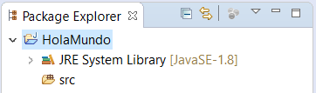
Mi primer programa en
JAVA
Utilizando Eclipse IDE crearemos nuestra primera aplicación en JAVA
Ejecutar Eclipse, seleccionar workspace(directorio donde se guardaran los proyectos)
Crear nuevo proyecto
File-> New -> Create a JAVA Project
En la nueva ventana escribir el nombre
del proyecto y dar click en Finish

Slide 13
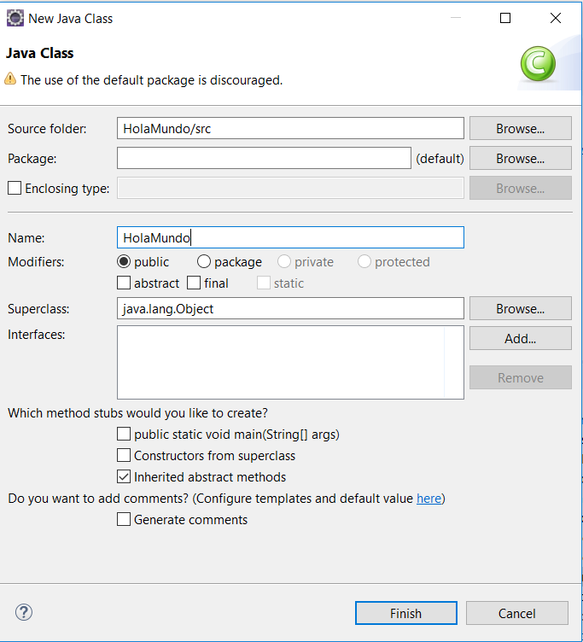
Mi primer programa en
JAVA
Sobre la carpeta src dar click derecho y seleccionar New -> Package
Escribir nombre del paquete test
Sobre el paquete test dar click derecho y seleccionar New -> Class
Escribimos el nombre de nuestra primera clase y damos click en Finish

Slide 14
Mi primer programa en
JAVA
El nombre del archivo y de la clase deben coincidir.
Todo programa tiene al menos un método que es el método main.
El método main es invocado cuando se ejecuta el programa.
package test;
public class HolaMundo {
public static void main(String[] args) {
System.out.println("Hola mundo!");
}
}

Slide 15
Sintaxis del lenguaje
Los comentarios pueden ser para una línea o múltiples líneas
- Comentario multilínea: se abre con el símbolo /* y se cierra con el símbolo */
- Comentario en una línea o al final de una línea: se introduce con el símbolo //
/* Ejemplo de comentarios
* Este es un comentario multilínea
*/
public class HolaMundo {
public static void main(String[] args) {
System.out.println("Hola mundo!!!!");
}//cierre de main
}//cierre de clase

Slide 16
Sintaxis del lenguaje
Las clases y los métodos están delimitadas por {}.
Es obligatorio el uso de ; para finalizar una sentencia.
/* Ejemplo de comentarios
* Este es un comentario multilínea
*/
public class HolaMundo {
public static void main(String[] args) {
System.out.println("Hola mundo!!!!");
}//cierre de main
}//cierre de clase

Slide 17
Tipos de datos
Un tipo de datos es un atributo que indica al ordenador sobre la clase de datos que se va a manejar. Esto incluye imponer restricciones en los datos:
como qué valores pueden tomar y
qué operaciones se pueden realizar.
El lenguaje Java define 8 tipos de datos primitivos
Notes:
https://es.wikipedia.org/wiki/Tipo_de_dato

Slide 18
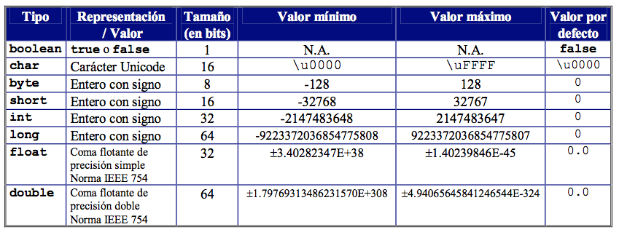
Tipos de datos primitivos
Datos de tipos numéricos
Números enteros: byte, short, int, long
Número con punto flotante: float, double
Datos de tipo lógico
boolean
Datos de tipo caracter
char

Slide 19
Tipos de datos compuestos
Tipos complejos o compuestos (poseen sus propios métodos)
La Clase String 🡪 crear cadenas de caracteres
La Clase Scanner 🡪 leer entrada de datos por teclado
La Clase ArrayList 🡪 creación de arreglos dinámicos

Slide 20
Identificadores
Inician con una letra
Puede contener letras, números, _ y $
Deben ser descriptivos.
Si el nombre es compuesto por varias palabras debe iniciar con minúscula y luego cada palabra con mayúscula.
promedio contador $test this_is_ok val1
2contador alto-ancho No/si itemActual
Java es case sentive. Las letras minúsculas y mayúsculas son diferentes

Slide 21
Variables y asignación
Una variable es un nombre para una espacio en memoria que almacenará un valor de un determinado tipo.
En Java las variables tienen un tipo de dato específico, que se especifica al momento de declarar una variable.
Consiste de un tipo seguido de una lista de variables.
No puedo asignar un valor a una variable sin antes haberla declarado.
Cada variable puede ser inicializada en la declaración.

Slide 22
Variables y asignación
Ejemplos:
Declaración de una variable.
int total;
Declaración e inicialización de una variable
int max = 45
Declaración de múltiples variables en una misma línea
char letter = ‘A’, digit = ‘7’;
Declaración e inicialización de variables con el mismo valor
double num1, num2 = 4.356, num3;

Slide 23
Precedencia de operadores
Prec. | Operador | Operación | Orden
1 | + - | Mas unario Menos unario | R -> L
2 | * / % | Multiplicación División Residuo | L -> R
3 | + - + | Suma Resta Concatenación | L -> R
4 | = | Asignación | R -> L

Slide 24
Operadores relacionales y lógicos
OPERADOR | DESCRIPCIÓN
== | Es igual
!= | Es distinto
<, <=, >, >= | Menor, menor o igual, mayor, mayor o igual
&& | Operador and (y)
|| | Operador or (o)
! | Operador not (no)

Slide 25
Estructuras de control
Estructuras Condicionales
Bloque If – else if – else
Bloque switch
Lazos
Bloque for
Lazo while
Lazo do while

Slide 26
Estructuras de control condicionales
Bloque switch
Bloque if
switch( variable ){
case valor1:
sentencias;
break;
case valor2:
sentencias;
break;
…
case valorN:
sentencias;
break;
default:
sentencias;
}
If (condicion){
//sentecia
}else if(condicion){
//sentecia
}else if(condicion){
//sentecia
}else{
//sentencia
}

Slide 27
Estructuras de control iterativas
for
while
do - while
for(initialization; condition; iteration){
setencia1;
setencia1;
}
while (condicion) {
//sentencia
//sentencia
}
do {
//sentencia
//sentencia
} while (condicion);

Slide 28
API de JAVA
Interfaz de programación de aplicaciones (API, por sus siglas del inglés: Application Programming Interface) provista por los creadores del lenguaje de programación Java, que da a los programadores los medios para desarrollar aplicaciones Java.
La API Java está organizada en paquetes lógicos, donde cada paquete contiene un conjunto de clases relacionadas semánticamente.
Notes:
https://es.wikipedia.org/wiki/API_Java

Slide 29
API de JAVA
java.rmi | Crea programas que pueden ser distribuidos a través de múltiples computadoras. RMI (remote method invocation)
java.security | Implementa restricciones de seguridad
java.sql | Interactúa con bases de datos. SQL (structured query language)
java.text | Formatea textos para salidas
java.util | Utilidades generales

Slide 30
Clase Scanner
Import clase scanner del paquete java.util
import java.util.Scanner;
Cree una nueva instancia de la clase
Scanner entrada = new Scanner(System.in);
Use el método adecuado
Leer Cadena de caracteres
entrada.next();
Leer Enteros
int sueldo = entrada.nextInt();
Leer Float
float sueldo = entrada.nextFloat();
Notes:
Solicitar el ingreso de 5 notas y calcular el promedio. Utilizar for, while y do while

Slide 31
Clase String
La clase String es una clase predefinida en Java.
Los objetos de tipo String son cadenas de caracteres que están escritas entre comillas dobles.
String no es un tipo de dato primitivo.
Strings son inmutables.

Slide 32
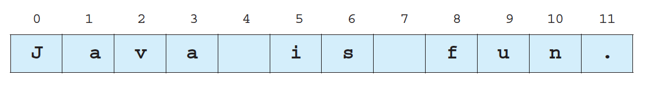
Clase String
La siguiente sentencia declara la variable saludo de tipo String la cual almacena la cadena de caracteres “Java is fun.”.
Se puede concatenar dos cadenas de caracteres usando el operador +
String saludo = “Java is fun.”;

Slide 33
Clase String
- métodos
El número de caracteres en una cadena
String.length()
String greeting = "Hello";
int n = greeting.length();
El valor de n sería 5
Comparar si dos String son iguales
String.equals(“Other String”) retorna un bool
String greeting = "Hello";
greeting.equals("Hello") //true
greeting.equals("hello”) //false
Para comparar objetos se usa el método equals. Solo los tipo de datos primitivos se comparan usando ==
Notes:
https://docs.oracle.com/en/java/javase/11/docs/api/java.base/java/lang/String.html

Slide 34
Arreglos
(arrays)
Es una estructura de datos que nos permite almacenar un conjunto de datos de un mismo tipo.
Los arreglos pueden ser creados de una o más dimensiones.
Un elemento específico en un arreglo puede ser accedido por su índice.

Slide 35
Arreglos
(arrays)
Creación de un arreglo de una dimensión.
Ejemplo: Creación de un arreglo de enteros de 12 elementos.
tipo_de_variable nombre_del_array[ ] = new tipo_de_variable [dimension];
Tipo de datos que tendrá el arreglo
Número de elementos en el arreglo
int dias_mes[] = new int[12];

Slide 36
Arreglos
(arrays)
- byte[ ] edad = new byte[4];
- short[ ] edad = new short[4];
- int[ ] edad = new int[4];
- long[ ] edad = new long[4];
- float[ ] estatura = new float[3];
- double[ ] estatura = new double[3];
- boolean[ ] estado = new boolean[5];
- char[ ] sexo = new char[2];
- String[ ] nombre = new String[2];
Valores por defecto
a) Para números el valor cero “0”.
b) Para cadenas y letras el valor vacío.
c) Para booleanos el valor false.

Slide 37
Arreglos
(arrays)
Los arreglos pueden ser inicializados cuando son declarados.
Declaración de un arreglo de enteros e inicializado con los días de cada mes.
double estatura[ ] = {1.73, 1.67, 1.56}; //Array de 3 elementos
type var-name[ ] = { item1, item2, .., itemn}

Slide 38
2. Conceptos de la Programación Orientada a Objetos

Slide 39
Contenido
Introducción al paradigma orientado a objetos
Clases y Objetos
Herencia y polimorfismo
Clases Abstractas e Interfaces

Slide 40
Paradigma orientado a objetos
Paradigma
Su significado es ejemplo o modelo.
Conjunto de creencias, prácticas y conocimientos que guían el desarrollo de una disciplina durante un período de tiempo.
Un paradigma de programación es un estilo de desarrollo de programas. Es decir, un modelo para resolver problemas computacionales.
Notes:
http://www.4rsoluciones.com/blog/que-son-los-paradigmas-de-programacion-2/

Slide 41
Paradigma orientado a objetos
El paradigma orientado a objetos (OO) define los programas en términos de comunidades de objetos.
El comportamiento del programa es llevado a cabo por objetos, entidades que representan elementos del problema a resolver y tienen atributos y comportamiento(métodos).
Los objetos con características comunes se agrupan en clases.
Notes:
http://www.4rsoluciones.com/blog/que-son-los-paradigmas-de-programacion-2/

Slide 42
Pilares de la programación orientada a objetos
Abstracción
Encapsulamiento
POO
Herencia
Polimorfismo
https://www.youtube.com/watch?v=pTB0EiLXUC8

Slide 43
Abstracción
Omitir detalles que no son necesarios y solamente mostrar lo que sí es relevante.
Expresar las características esenciales de un objeto, las cuales distinguen al objeto de los demás
Ayuda a reducir la complejidad y esfuerzo de programación
Notes:
La abstracción es la capacidad de obtener y aislar toda la información y cualidades de un objeto que no nos parezcan relevantes, para poder encapsularlos. Para ello separamos “mentalmente” los objetos y nos centramos en su comportamiento fundamental.
http://programaenlinea.net/poo-programacion-orientada-a-objetos/
‹#›

Slide 44
Abstracción
Ejemplo
Supongamos que desea crear una aplicación bancaria y se le solicita que recopile toda la información sobre el cliente.
Nombre
Dirección
Teléfono
Información sobre impuestos
Comida favorita
Película favorita
Actor favorito
Notes:
Podemos identificar muchas características del cliente, pero para el dominio del problema solo las 4 primeras son relevantes. En siguiente diapositiva se marcan las válidas para el problema
https://www.guru99.com/java-data-abstraction.html
‹#›

Slide 45
Abstracción
Ejemplo
Supongamos que desea crear una aplicación bancaria y se le solicita que recopile toda la información sobre el cliente.
Nombre
Dirección
Teléfono
Información sobre impuestos
Comida favorita
Película favorita
Actor favorito
Notes:
Podemos identificar muchas características del cliente, pero para el dominio del problema solo las 4 primeras son relevantes
https://www.guru99.com/java-data-abstraction.html
‹#›

Slide 46

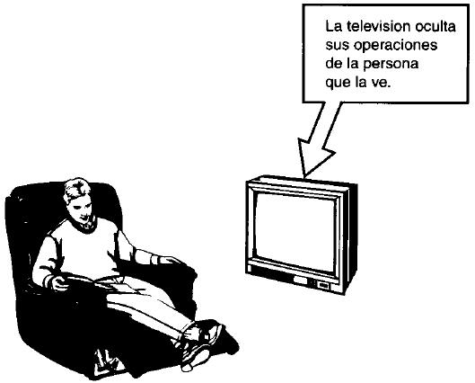
Encapsulamiento
Propiedad que ayuda a mantener juntos, en una única entidad los atributos y métodos.
Asegurar que el contenido de la información de un objeto está oculta en el mundo exterior.
La ventaja del código encapsulado es que se sabe cómo usarlo sin importar cómo esté implementado.

Slide 47
Herencia
Relación entre dos clases: clase base y la clase derivada
La clase derivada obtiene la habilidad de utilizar ciertas propiedades y funcionalidades de la clase base
La clase derivada puede sustituir funcionalidad de la clase base
Notes:
https://gavilanch.wordpress.com/2018/07/05/los-4-pilares-de-la-programacion-orientada-a-objetos/

Slide 48
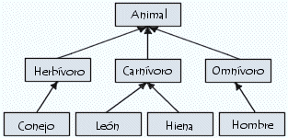
Herencia
La relación padre-hijo entre clases puede representarse desde un punto de vista jerárquico, denominado vista de clases en árbol.
Notes:
https://gavilanch.wordpress.com/2018/07/05/los-4-pilares-de-la-programacion-orientada-a-objetos/

Slide 49
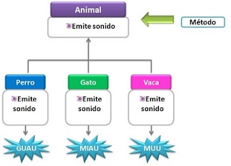
Polimorfismo
Polimorfismo significa muchas formas.
Capacidad para que varias clases u objetos derivados de otros, reaccionen de manera diferente ante los mismos métodos
https://sites.google.com/site/javafacilparatodos/temario-1/polimorfismo
Notes:
https://www.sevnasoftware.com/2018/12/07/four-pillars-of-object-oriented-programming/

Slide 50
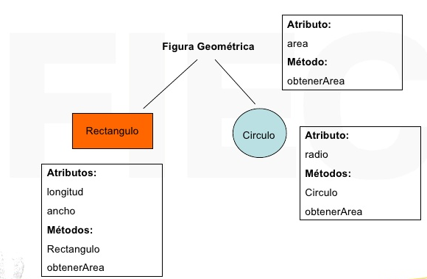
Polimorfismo
Interfaz para ser usada en una clase general de acciones. La acción específica depende de la naturaleza de la situación.

Slide 51
Clases
Una clase determina la manera y comportamiento de un objeto.
Para crear una clase solo se requiere un archivo fuente que contenga la palabra clave reservada class seguida de un identificador y un bloque delimitado por dos llaves para el cuerpo de la clase.
class MiPunto { }
Un archivo de Java debe tener el mismo nombre que la clase que contiene, y se le asigna la extensión ".java".
El nombre de la clase debe comenzar con mayúsculas.
Notes:
https://gavilanch.wordpress.com/2018/07/05/los-4-pilares-de-la-programacion-orientada-a-objetos/

Slide 52
Definición de una clase
Una clase esta formada por:
Atributos: variables int, float, double , char, etc.
Almacenan el estado actual de un objeto
Los atributos de una clase son definidos según esta sintaxis:
[modifVisibilidad] [modifAtributo] tipo nombreVariable [= valorInicial] ;
Ej : String nombre;
modifAcceso modifClase class nombreClase [extends nombreBase] [implements listaInterfaces]
{
Atributo 1
Atributo N
método 1
método N
}
Notes:
https://gavilanch.wordpress.com/2018/07/05/los-4-pilares-de-la-programacion-orientada-a-objetos/

Slide 53
Definición de una clase
Métodos:
Definen el comportamiento de un objeto
Modifican los atributos
Para definir los métodos se emplea la siguiente sintaxis:
[modifVisibilidad] [modifFunción] tipo nombreFunción (listaParámetros) [throws listaExcepciones] { }
Ej: public void imprime (String saludo){}

Slide 54
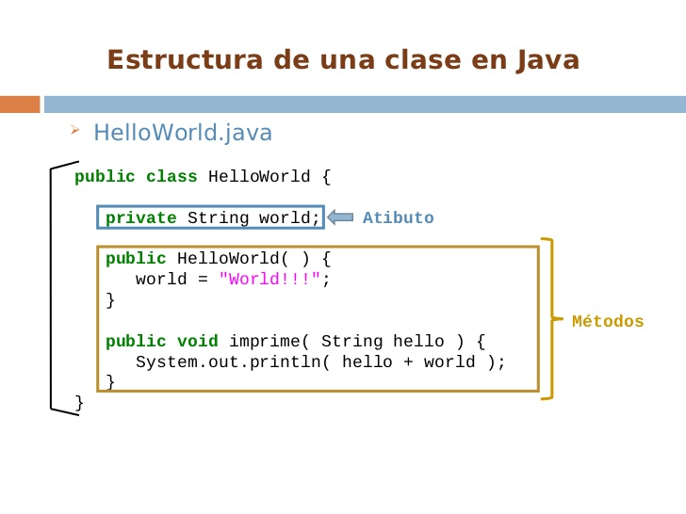
Los atributos y los métodos son los miembros de la clase

Slide 55
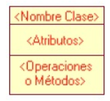
UML: Representación
gráfica de una clase
En UML, una clase es representada por un rectángulo que posee tres divisiones:
Notes:
https://users.dcc.uchile.cl/~psalinas/uml/modelo.html

Slide 56
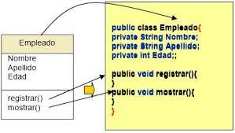
UML: Representación
gráfica de una clase

Slide 57
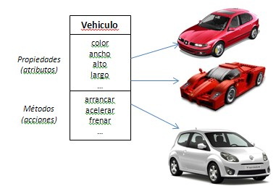
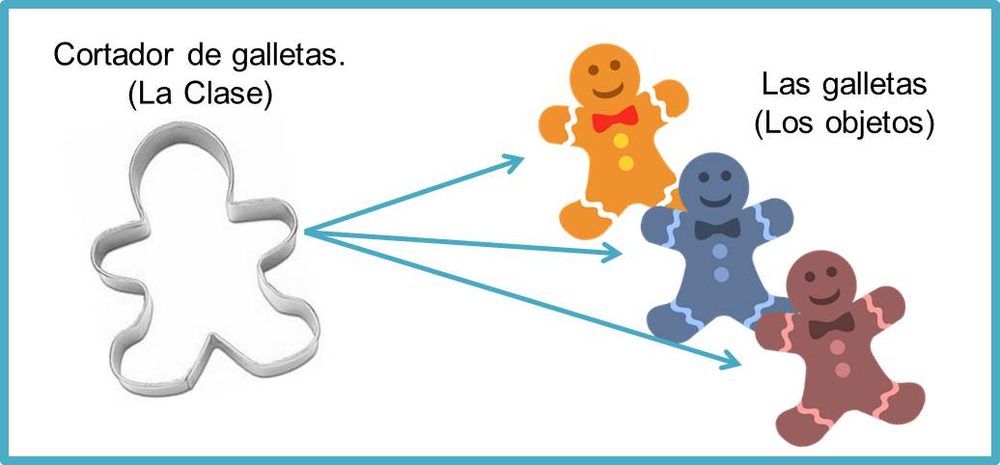
Declaración y creación de un objeto
Una clase es una plantilla que define los datos y los métodos del objeto.
Un objeto es una instancia de una clase
La creación de una instancia se conoce como instanciación.

Slide 58
Declaración y creación de un objeto
La sintaxis para declarar un objeto es :
NombreClase nombreObjeto;
Ejemplo
Vehiculo miVehiculo;
La creación de un objeto de una clase se llama creación de una instancia de la clase.

Slide 59
Declaración y creación de un objeto: Cláusula new
Después de declarado se realiza la creación del objeto. La sintaxis es:
nombreObjeto = new NombreClase();
Ejemplo
miVehiculo = new Vehiculo();
Notes:
La declaración de un objeto simplemente asocia el objeto con una clase, haciendo al objeto una instancia de esa clase. La declaración no crear el objeto. Para crear realmente miVehiculo(objeto de la clase Vehiculo) se necesita utilizar el operador new con el objeto de indicar a la computadora que cree un objeto miVehiculo y asigne espacio de memoria para el

Slide 60
Declaración y creación de un objeto: Cláusula new
Se puede combinar la declaración y creación de un objeto en una sola sentencia con esta sintaxis:
NombreClase nombreObjeto = new NombreClase();
Ejemplo:
Vehiculo miVehiculo = new Vehiculo();

Slide 61
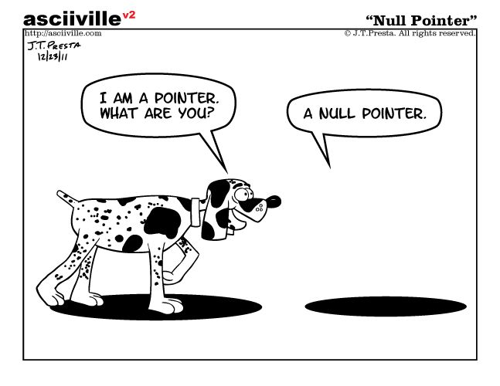
Null Pointer
exceptions
Notes:
La palabra reservada “null” indica que una variable que referencia a un objeto se encuentra “sin objeto”

Slide 62
Null Pointer
exceptions
La excepción NullPointerException ocurre al declarar una variable y no crear el objeto.
Si a un objeto no inicializado (referencia null) se le trata de aplicar un método o se intenta hacerlo intervenir en un proceso que requiere un objeto inicializado, se obtiene una excepción tipo “NullPointerException”.
Notes:
https://www.aprenderaprogramar.com/index.php?option=com_content&view=article&id=634:objetos-null-en-java-error-javalangnullpointerexception-autoboxing-unbox-objetos-anonimos-cu00668b&catid=68&Itemid=188

Slide 63
Paquetes en JAVA
Un Paquete en Java es un contenedor de clases que permite agrupar las distintas partes de un programa y que por lo general tiene una funcionalidad y elementos comunes, definiendo la ubicación de dichas clases en un directorio de estructura jerárquica.
La sentencia de declaración de paquete ha de ser la primera en un archivo fuente Java.
Notes:
https://es.wikipedia.org/wiki/Paquete_Java

Slide 64
Paquetes en JAVA
Un paquete Java tiene los siguientes atributos:
Son opcionales. Si no se define un paquete para un fichero de código Java se definirá un paquete llamado "default" automáticamente.
Los nombres de paquete que comienzan con el nombre java.* y javax.* son reservados.
El nombre del paquete equivale a una estructura de ficheros. El nombre de paquete com.dominio_empresa.utilidades debería ser igual al directorio [ruta_directorio]\com\dominio_empresa\utilidades.
Notes:
https://es.wikipedia.org/wiki/Paquete_Java
Si una clase incluida en un paquete no se relaciona con su respectiva estructura de directorio, la clase no podrá usarse.

Slide 65
Paquetes en JAVA
En los ficheros de código Java se usa la palabra reservada package para especificar a qué paquete pertenecen. Suele indicarse como primera sentencia:
package java.awt.event;
Para usar un paquete dentro del código se usa la declaración import. Si sólo se indica el nombre del paquete, se importarán todas las clases que contiene:
import java.awt.event.*;
Si además del nombre del paquete se especifica una clase, sólo se importa esa clase:
import java.awt.event.ActionEvent;
Notes:
Revisar el ejemplo

Slide 66
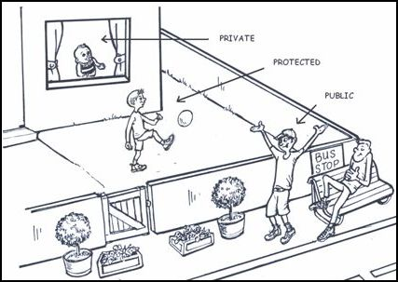
Modificadores
de acceso
Permiten al programador controlar la visibilidad de los miembros de la clase
Public
Private
Protected
Default
Notes:
De forma predeterminada, también conocido como el predeterminado, visible dentro del mismo paquete, no utilice ningún modificador.
Privada, que se especifica modificador privado, visible dentro de la misma clase.
Hay, con el fin de especificar el modificador público, visible a todas las clases.
Protegida, modificador de protección especifica que, para todas las clases y subclases dentro del mismo paquete visible.

Slide 67
Modificadores
de acceso
Public
Variables, constructores,interfaces o métodos accesibles a cualquiera de las clases
Recordar que aunque una clase sea declarada como pública igual necesita ser importada si es utilizada en otro paquete.

Slide 68
Modificadores
de acceso
/*Creating another class inside same package to access the members of Demo class*/
public class PublicDemo {
public static void main(String args[]) {
Demo ob = new Demo();
ob.show(); //calling the show() method inside another class within same package
System.out.println("The value of a is : "+ob.a);//The variable a is accessed inside another class within same package
}
}
class Demo {
public int a=5; //giving the variable a public access
/*the method show also has public access*/
public void show() {
System.out.println("Inside class Demo");
}
}

Slide 69
Modificadores
de acceso
Private
Los miembros de clase declarados como privado solo pueden ser accesados dentro de la clase que los declara
Clases e interfaces no pueden ser declaradas como privados
Este modificador es el más restrictivo
Notes:
Any member declared as ‘private‘ can only be accessed within the class where it is declared. Any class or interface cannot be declared as ‘private‘. The ‘private‘ access specifier is the most restricted access specifier.

Slide 70
Modificadores
de acceso
public class Ejemplo1
{
private int atributo1;//Este atributo es privado
private int contador = 0; //Contador de registro
//Si un atributo es privado podemos crear método get y set ...
//... para éste y permitir el acceso a él desde otras instancias
public void setAtributo1(int valor)
{
contador++;//Contador que lleva el registro de ediciones del atributo1
atributo1 = valor;//Establecemos el valor del atributo
}
public int getAtributo1()
{
return atributo1;//Retornamos el valor actual del atributo
}
//Get para el contador
public int getContador()
{
return contador;
}
//Notar que no ponemos un set, pues no nos interesa que el contador pueda ser cambiado.
}
Notes:
Any member declared as ‘private‘ can only be accessed within the class where it is declared. Any class or interface cannot be declared as ‘private‘. The ‘private‘ access specifier is the most restricted access specifier.

Slide 71
Modificadores
de acceso
package aap.ejemplo3;
public class Ejemplo3
{
protected static int atributo1;//Atributo protected
private static int atributo2; //Atributo privado
int atributo3;//Atributo por default
public static int getAtributo2()
{
return atributo2;
}
}
Protected
El modificador de acceso protected nos permite acceso a los componentes con dicho modificador desde la misma clase y clases que hereden de ella (incluso en diferentes paquetes).
Notes:
Any member declared as ‘private‘ can only be accessed within the class where it is declared. Any class or interface cannot be declared as ‘private‘. The ‘private‘ access specifier is the most restricted access specifier.

Slide 72
Modificadores
de acceso
package aap.ejemplo2;
public class Ejemplo2
{
private static int atributo1;//Este atributo es privado
static int contador = 0; //Contador con acceso por defecto
public static void setAtributo1(int valor)
{
contador++;//Contador que lleva el registro de ediciones del atributo1
atributo1 = valor;//Establecemos el valor del atributo
}
public static int getAtributo1()
{
return atributo1;//Retornamos el valor actual del atributo
}
}
Default
Permite que tanto la propia clase como las clases del mismo paquete accedan a dichos componentes (de aquí la importancia de declararle siempre un paquete a nuestras clases).

Slide 73
Modificadores
de acceso
package aap.ejemplo2;
public class Ejemplo2_1
{
public static int getContador()
{
return Ejemplo2.contador;//Accedemos directamente al contador desde otra clase
}
}

Slide 74
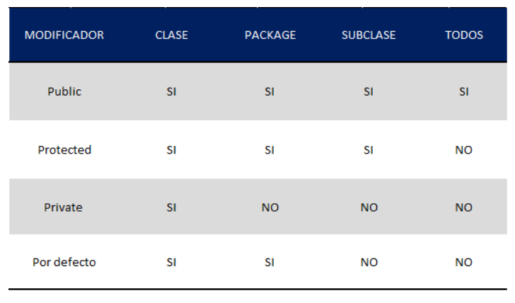
Modificadores
de acceso

Slide 75
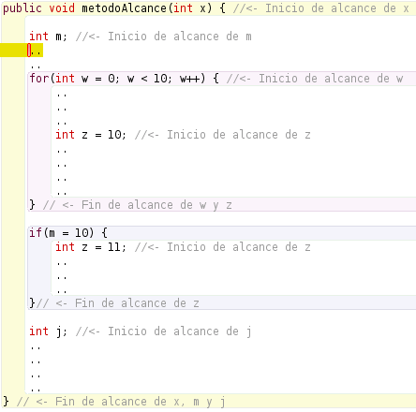
Alcance de las variables
Variables de instancia
Variables de clase
Variables locales
Parámetros
Notes:
Variables de Instancia (Campos No-Estáticos). Los objetos almacenan su estado individual en campos no-estáticos. Son declarados sin la palabra clave static. Sus valores son únicos para cada instancia u objeto.
Variables de Clase (Campos Estáticos). Son campos declarados con el modificador static. Hay sólo una copia de esta variable para todas la instancias de la clase.
Variables Locales. Es en donde los métodos de los objetos almacenan su estado temporal. Se declaran parecido a los campos. No existe una palabra clave para especificar que una variable es local sino que depende donde la variable es declarada: dentro de los corchetes que definen un método. Son accesibles sólo dentro del método que las declaró y no son accesibles del resto de la clase.
Parámetros. Son las variables que conforman la firma de un método. Son siempre clasificados como variables y no como campos. También se encuentran en otras construcciones que aceptan parámetros como los son los constructores y manipuladores de excepciones.

Slide 76
Paso de argumentos:
valor y referencia
Para definir los métodos se emplea la siguiente sintaxis:
[modifVisibilidad] [modifFunción] tipo nombreFunción (listaParámetros) [throws listaExcepciones] {
//instrucciones
// [return valor;]
}
Ej: public void imprime (String saludo){}

Slide 77
Paso de argumentos:
valor y referencia
Por valor: cuando los argumentos son pasados por valor a los métodos, significa que se realiza una copia de la variable y esta es enviada al método y no la original, entonces todos los cambios realizados dentro del método sólo afectan a la copia actual.
Por referencia: cuando los argumentos son pasados por referencia, significa que la referencia o el puntero a la variable original son pasadas a los métodos.
Notes:
http://www.clubdetecnologia.net/blog/2017/java-paso-de-valores-por-referencia-o-por-valor/

Slide 78
Paso de parámetros
por valor
Para los datos primitivos en JAVA se realiza una copia
public void metodo(int p) {
p=3;
}
int p1=2;
metodo(p1);
System.out.println(p1); //p1 = 2
Notes:
http://lineadecodigo.com/java/parametros-por-referencia-en-java/

Slide 79
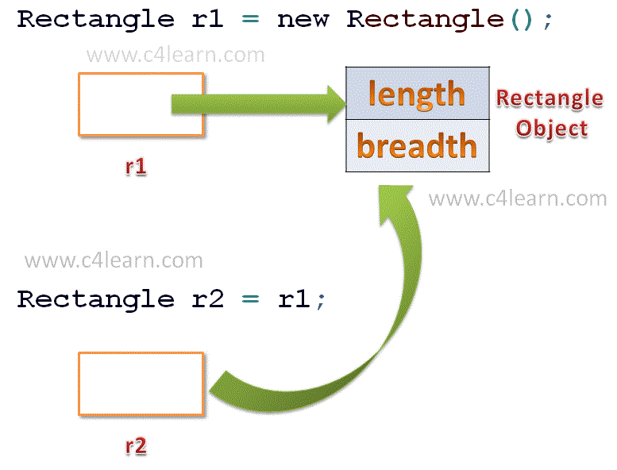
Paso de parámetros "por referencia": referencia de objetos
Cuando pasamos un objeto como parámetro se está realizando una copia de la referencia

Slide 80
Paso de parámetros "por referencia": referencia de objetos
class Test { int a, b; Test(int i, int j) { a = i; b = j; } // pass an object void meth(Test o) { o.a *= 2; o.b /= 2; } } | class PassObjRef { public static void main(String args[]) { Test ob = new Test(15, 20); System.out.println("ob.a and ob.b before call: " + ob.a + " " + ob.b); ob.meth(ob); System.out.println("ob.a and ob.b after call: " + ob.a + " " + ob.b); } }
ob.a and ob.b before call: 15 20 ob.a and ob.b after call: 30 10

Slide 81
Constructor
inicializar un objeto de una clase.
Asignar los valores iniciales del nuevo objeto.
Es un método especial dentro de una clase, que se llama automáticamente cada vez que se crea un objeto de esa clase(con new).
Coche micoche = new Coche();

Slide 82
Constructor
Posee el mismo nombre de la clase a la cual pertenece y no puede devolver ningún valor
Una clase puede tener múltiples constructores, lo que cambia son los argumentos que reciben
Cuando en una clase no se escribe propiamente un constructor, Java asume uno por defecto.

Slide 83
Constructor por defecto
Tiene una lista vacía de parámetros, y un cuerpo vacío.
public class Coche {
public Coche() {
}
}
Notes:
será invocado cada vez que se construya un objeto sin especificar ningún argumento, en cuyo caso el objeto será iniciado con los valores predeterminados por el sistema (los atributos numéricos a cero, los alfanuméricos a nuloPeq, y las referencias a objetos a null).

Slide 84
Constructor
parametrizado
Constructores con parámetros.
Se pueden sobrecargar los constructores, ofreciendo distintas alternativas de inicialización.
public Coche(int potencia, String color){}
public Coche(int potencia) {}
Notes:
http://aprendiendo.prodastur.com/libro/java-m%C3%A9todos-y-encapsulado/constructores

Slide 85
this
Referencia al objeto actual
public class Coche {
private String color;
private int potencia;
public Coche(int potencia, String color) {
this.potencia = potencia;
this.color = color;
}
public Coche(int potencia) {
this(potencia, “Rojo”);
}
}
Notes:
La palabra this le dice a Java que se refiere a la variable de instancia. Normalmente es opcional, se utiliza cuando hay 2 variables con el mismo nombre, por ejemplo, cuando una es parámetro del constructor y la otra es una variable de instancia.

Slide 86
Sobrecarga de
constructores
public class Coche {
private String color;
private int potencia;
public Coche(int potencia, String color) {
this.potencia = potencia;
this.color = color;
}
public Coche(int potencia) {
this(potencia, “Rojo”);
}
}

Slide 87
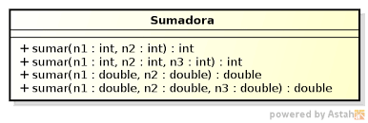
Sobrecarga
de métodos
Una de las maneras para soportar polimorfismo.
Definir dos o más métodos dentro de la misma clase con el mismo nombre con parámetros diferentes
Notes:
http://www.java2success.com/core-java/oops/method-overloading-tutorial.jsp

Slide 88
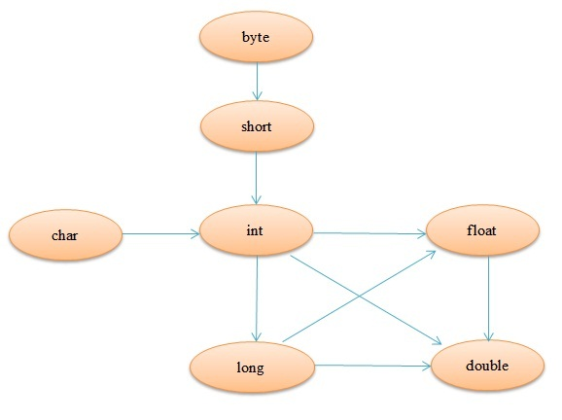
Sobrecarga de métodos y
promoción de tipos
Promoción es conversión de tipos automática de un tipo “menor” a uno “mayor”
Notes:
type promotion is an automatic type conversion from a "lesser" base type to a "greater" one
http://www.java2success.com/core-java/oops/method-overloading-tutorial.jsp

Slide 89
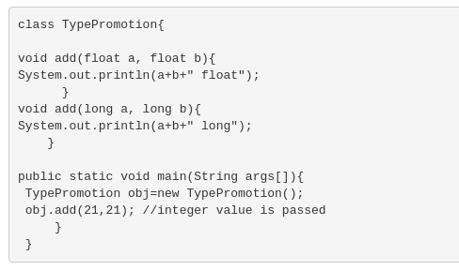
Sobrecarga de métodos y
promoción de tipos
Se realiza la promoción implícitamente si no coincide ningún tipo de datos.
Salida: 42 long

Slide 90
Getters and setters
Setters:
asignar un valor a un atributo
Permite dar acceso público a ciertos atributos que deseemos el usuario pueda modificar.
Getters:
obtener (recuperar o acceder) el valor ya asignado a un atributo
Notes:
Setters: Del Inglés Set, que significa establecer, pues nos sirve para asignar un valor a un atributo, pero de forma explícita, y solo nos permite dar acceso público a ciertos atributos que deseemos el usuario pueda modificar. Es decir permiten cambiar el valor de los atributos.
Getters: Del Inglés Get, que significa obtener, pues nos sirve para obtener (recuperar o acceder) el valor ya asignado a un atributo y utilizarlo para cierto método. Por lo que devuelven el valor de los atributos.

Slide 91
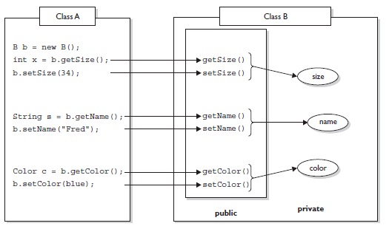
Getters and setters
public class Coche {
private String color;
private int potencia;
public Coche(int potencia, String color) {
this.potencia = potencia;
this.color = color;
}
public void setPotencia(int potencia) {
this.potencia = potencia;
}
public int getPotencia() {
return potencia;
}
}

Slide 92
Ejercicio
-- Defina una clase Profesor considerando los siguientes atributos: nombres, apellidos, número de horas de trabajo por semana
-- Defina 2 constructores diferentes:
Constructor para todos los atributos
Constructor para los atributos nombres, apellidos
Los valores por defecto para las horas será 40
-- Crear los métodos para poder establecer y obtener los valores de los atributos.
-- Compilar el código para comprobar que no presenta errores
-- Crear objetos con cada uno de los constructores, comprobar que se inicializan correctamente consultando el valor de sus atributos después de haber creado los objetos.

Slide 93
ArrayList
Permite almacenar datos en memoria de forma similar a los arrays, con la ventaja de que el número de elementos que almacena, lo hace de forma dinámica.
import java.util.ArrayList;
Notes:
https://jarroba.com/arraylist-en-java-ejemplos/

Slide 94
ArrayList - Creación
ArrayList<tipo> nombreArray = new ArrayList<tipo>();
tipo debe ser una clase. Ej.
ArrayList<Profesor> listaProfesor = new ArrayList<Profesor>();
Notes:
http://puntocomnoesunlenguaje.blogspot.com/2012/12/arraylist-en-java.html

Slide 95
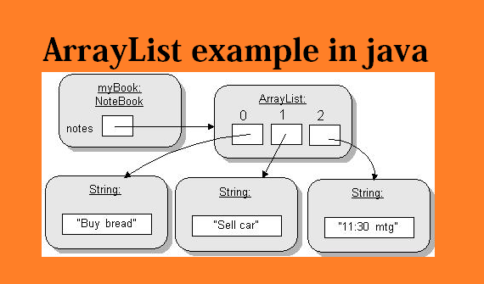
ArrayList

Slide 96
Métodos del ArrayList
add(elemento)
Añade el elemento al arraylist
ArrayList<String> nombreArrayList = new ArrayList<String>()
nombreArrayList.add("Elemento");
Notes:
https://jarroba.com/arraylist-en-java-ejemplos/

Slide 97
Métodos del ArrayList
add(n,elemento)
Añade el elemento al ArrayList en la posición 'n'
nombreArrayList.add(n, "Elemento 2");
size()
Devuelve el número de elementos del ArrayList
nombreArrayList.size();

Slide 98
Métodos del ArrayList
get(n)
Devuelve el elemento que está en la posición n del ArrayList
nombreArrayList.get(2);
remove(elemento)
// Borra la primera ocurrencia del elemento que se le pasa como parámetro.
nombreArrayList.remove("Elemento");
remove(n)
// Borra el elemento de la posición n del ArrayList
nombreArrayList.remove(5);

Slide 99
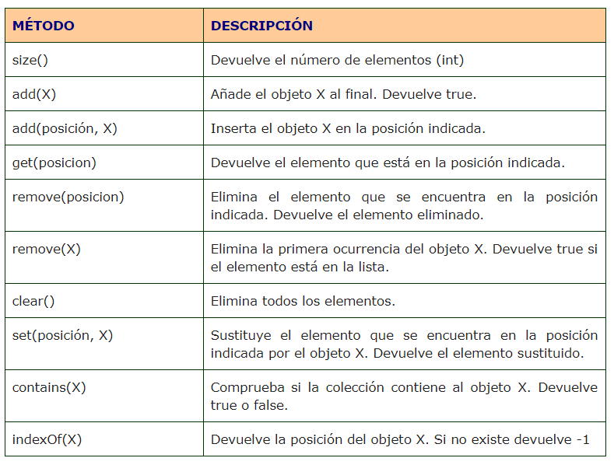
Métodos del ArrayList
Notes:
http://puntocomnoesunlenguaje.blogspot.com/2012/12/arraylist-en-java.html

Slide 100
Recorrer un ArrayList
Objeto Iterator
Bucle for
Bucle foreach

Slide 101
Objeto Iterator
Iterator tiene como métodos:
hasNext: devuelve true si hay más elementos en el array.
next: devuelve el siguiente objeto contenido en el array.
No necesitamos indicar el tipo de objetos que contiene el array.
Notes:
https://docs.oracle.com/javase/7/docs/api/java/util/Iterator.html

Slide 102
Objeto Iterator
import java.util.Iterator
ArrayList<Integer> numeros = new ArrayList<Integer>();
…..
//se insertan elementos
.....
Iterator it = numeros.iterator(); //se crea el iterador it para el array numeros
while(it.hasNext()) //mientras queden elementos
System.out.println(it.next()); //se obtienen y se muestran
Notes:
https://docs.oracle.com/javase/7/docs/api/java/util/Iterator.html

Slide 103
Ejercicio ArrayList
Escribe un programa que lea números enteros y los guarde en un ArrayList hasta que se lea un 0 y muestra los números leídos, su suma y su media.

Slide 104
Herencia
Una clase nueva se crea a partir de una existente heredando atributos y comportamiento
Clase original: base o superclase
Clase nueva: derivada o subclase
Una subclase añade nuevos atributos y métodos que le dan un comportamiento diferente al de la superclase
Permite la reutilización de código

Slide 105
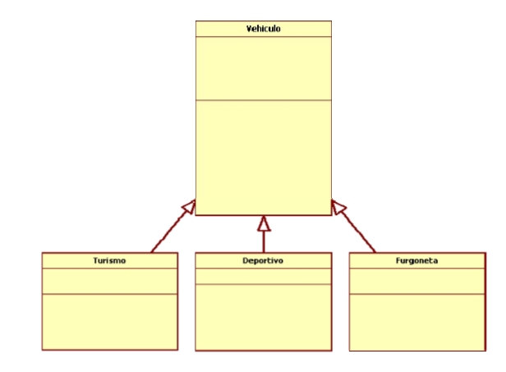
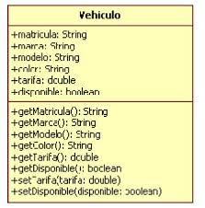
Herencia
-Ejemplo
Superclase: Vehiculo
Subclases: Turismo
Furgoneta
Deportivo
Furgoneta es un Vehículo
Deportivo es un Vehículo
Relación “es un”

Slide 106
Herencia
Sintaxis:
public class nombre-clase extends nombre-superclase{
}
public class Furgoneta extends Vehiculo{
}
En java cada clase puede heredar de una sola clase
Todas las clases heredan de Object

Slide 107
Constructores y
Herencia
Los constructores no se heredan
Definir constructor en la subclase.
Hacer referencia al constructor superclase con super
public Furgoneta(String matricula,
String marca,
String modelo,
String color,
double tarifa,
int carga,
int volumen) {
super(matricula, marca, modelo, color, tarifa, true);
this.carga = carga;
this.volumen = volumen;
}

Slide 108
Sobreescritura
Definir un método con las mismas características ( nombre, número y tipo de argumentos) que el método de la superclase.
Agregar o modificar la funcionalidad del método heredado de la clase padre
Permite extender la funcionalidad de un método heredado para hacerlo específico a lo que necesitemos.

Slide 109
Sobreescritura
Reglas
Igual nombre, número de argumentos y tipo de retorno que la clase padre.
Sobreescribir solo los métodos que se heredan(no private)
El nivel de acceso no puede ser más restrictivo que el método que se sobre-escribe.
No se puede sobre-escribir un método marcado como static o final.
static: globales
final: constantes

Slide 110
Sobreescritura
Reglas
Public class Instrumento{ public String tipo; public void tocar() { System.out.println("Tocar un Instrumento"); } } | public class Guitarra extends Instrumento { @Override public void tocar() { System.out.println("Tocar La Guitarra"); } }
Identificar un método sobreescrito cuando tiene la anotación @override (no es obligatorio, pero si recomendable)

Slide 111
Clases abstractas
Una clase abstracta tiene métodos sin definición completa(métodos abstractos)
Usadas como superclases para jerarquía de herencia
Una clase abstracta no se instancia
Si una clase contiene un método abstracto debe ser declarada como abstracta.

Slide 112
Métodos abstractos
Sintaxis:
modifier abstract type name(parameter-list); abstract type name(parameter-list)
Ejemplo:
public abstract int desplazarse(int posicion);
El modificador puede ser public o protected
No hay que definir el cuerpo del método en la clase abstracta.
Las clases hijas deberán implementar el método abstracto.

Slide 113
Clases abstractas
Para definir una clase se usa el modificador abstract antes de la palabra class
Ejemplo
public abstract class Figura()
// Using abstract methods and classes.
abstract class Figure {
double dim1;
double dim2;
Figure(double a, double b) {
dim1 = a;
dim2 = b;
}
// area is now an abstract method
abstract double area();
}

Slide 114
Interfaces
Establece la forma que debe tener una clase (modelo o esqueleto)
Tiene métodos abstractos, constantes y métodos por defecto.
Establecen una relación “ACTUA COMO” en comparación con la herencia “ES-UN”
No es una clase. No puede ser instanciada.
Puede extender otra interfaz

Slide 115
Interfaces
Sintaxis
interface NombreInterface{
int var1 //es una constante
//método abstracto llamado method1()
void method1();
//método abstracto llamado method2()
public int method2(String param1);
}
No tiene variables de instancia, sólo constantes.
(public static final).
En una interfaz todos los métodos son públicos y abstract (no es necesario especificar).

Slide 116
Interfaces
interface Bank{
float rateOfInterest();
}
class SBI implements Bank{
public float rateOfInterest(){return 9.15f;}
}
class PNB implements Bank{
public float rateOfInterest(){return 9.7f;}
}
class TestInterface2{
public static void main(String[] args){
Bank b=new SBI();
System.out.println("ROI: "+b.rateOfInterest());
}
}
Usar la palabra clave implements en la declaración de la clase.
class NombreClase implements NombreInterfaz

Slide 117
Interface
Comparable
Permite realizar la comparación de objetos.
Solo un método compareTo
Retorna n=-1 si el objeto es menor
Retorna n=1 si el objeto es mayor
Retorna n=0 si son iguales
Ejemplo
public class Persona {
public int dni, edad;
public Persona( int d, int e){
this.dni = d;
this.edad = e;
}
}
Notes:
vamos a decir que una persona es más grande que otra si tiene la edad mayor, en cambio será menor si tiene una edad menor y serán iguales si y solo si su edad es igual y el dni también es igual. En este último caso si dos personas tienen la misma edad, se considerará mayor el que tenga el dni más grande.

Slide 118
Interface
Comparable
public int compareTo(Persona o) {
int resultado=0;
if (this.edad<o.edad) { resultado = -1; }
else if (this.edad>o.edad) { resultado = 1; }
else {
if (this.dni<o.dni) { resultado = -1; }
else if (this.dni>o.dni) { resultado = 1; }
else { resultado = 0; }
}
return resultado;
}
}
public class Persona implements Comparable<Persona>{
public int dni, edad;
public Persona( int d, int e){
this.dni = d;
this.edad = e;
}

Slide 119
Interface
Comparable
public class Programa {
public static void main(String arg[]) {
Persona p1 = new Persona(74999999,35);
Persona p2 = new Persona(72759474,30);
if (p1.compareTo(p2) < 0 ) { System.out.println("La persona p1: es menor."); }
else if (p1.compareTo(p2) > 0 ) {System.out.println("La persona p1: es mayor."); }
else { System.out.println ("La persona p1 es igual a la persona p2"); }
}
}

Slide 120
Polimorfismo
Varias formas de polimorfismo:
Al invocar el mismo nombre de método sobre instancias de distinta clase
Al crear múltiples constructores
Al asignar una instancia de una subclase a una referencia a la clase base
Vehiculo furgon= new Furgoneta();

Slide 121
Enlace dinámico
Una variable tiene:
Tipo estático : tipo con la que se ha declarado
JVM sabe, desde tiempo de compilación, el tipo estático de una variable
El tipo estático de la variable “furgon” es “Vehiculo”
Tipo dinámico: tipo con el que se ha inicializado
es la clase “real” que alberga la variable “furgon”
El tipo dinámico de la variable “furgon” es “Furgoneta“
Tiempo de ejecución
Notes:
https://www.luaces-novo.es/enlace-dinamico-en-java/
¿como sabe la JVM de qué tipo es cuando un mismo tipo estático puede albergar un número indefinido de clases?, la respuesta es: conociendo su tipo dinámico.

Slide 122
Limitaciones del enlace dinámico
Furgoneta: ejemploMetodoUnico()
Furgoneta a = new Furgoneta();
Vehiculo b;
b = new Furgoneta();
// ¿Qué resultado darán cada una de estas invocaciones?
a.ejemploMetodoUnico();
b.ejemploMetodoUnico();
Solo se podrán usar los métodos que estén definidos en el tipo estático
Si definimos un método en una subclase que no haya sido definido previamente en la superclase (o interfaz), no podremos hacer una llamada a dicho método en una variable cuyo tipo estático sea distinto.

Slide 123
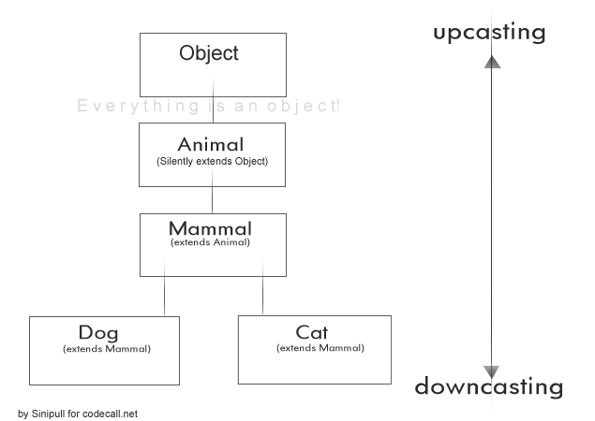
Enlace dinámico y
casting
¿Cómo se solucionaría la llamada al método?
Asignando el valor de b a una variable de tipo estático válido y haciendo el casting correspondiente.

Slide 124
Upcasting y Downcasting
Downcasting
Convertir una superclase a una subclase. Se lo realiza en dirección descendente en el árbol jerárquico.
Furgoneta a;
Vehiculo b = new Furgoneta ();
a = (Furgoneta ) b; // Asignamos b (tipo estático Vehiculo) a una variable de tipo estático (Furgoneta )
a.ejemploMetodoUnico(); // Al ser iguales tipo estático y dinámico no tenemos problema
Upcasting
Convertir una subclase a una superclase. Se lo realiza en dirección ascendente en el árbol jerárquico.
Furgoneta b = new Furgoneta ();
Vehiculo c = (Vehiculo ) b;

Slide 125
3.
Manejo de archivos y excepciones

Slide 126
Archivos
Un conjunto de bits almacenados en un dispositivo, y accesible a través de un camino de acceso(pathname) que lo identifica
Clases de archivos:
• Los archivos de caracteres (o de texto, character based)
• Los archivos de bytes(o binarios, byte based)

Slide 127
Clases de archivos
Archivos binarios
información de cualquier tipo codificada en binario para el propósito de almacenamiento y procesamiento en ordenadores.
Ejemplo
los archivos informáticos que almacenan texto formateado o fotografías
los archivos ejecutables que contienen programas.
Archivos de Texto
Formado exclusivamente por caracteres
Crearse y visualizarse usando un editor
Operaciones de lectura y escritura serán con caracteres
Ej: ficheros de código java

Slide 128
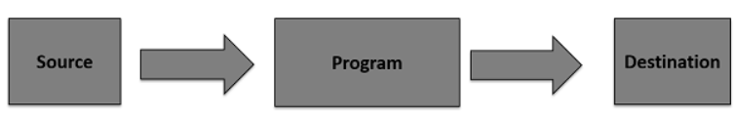
Steam
Secuencia o flujo de datos.
InputStream: leer datos de una fuente
OutputStream: escribir datos a un destino

Slide 129
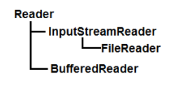
java.io -FileReader
Métodos de la clase Reader:
read(): lee un caracter.
read(char[]): lee un arreglo de caracteres.
skip(long): se salta algunos caracteres.
close(): cierra el flujo de datos.
// Java Program to illustrate reading from
// FileReader using FileReader
import java.io.*;
public class ReadingFromFile
{
public static void main(String[] args) throws Exception
{
// pass the path to the file as a parameter
FileReader fr =
new FileReader("test.txt");
int i;
while ((i=fr.read()) != -1)
System.out.print((char) i);
}
}

Slide 130
Java.io
-BufferedReader
import java.io.BufferedReader;
import java.io.FileReader;
import java.io.IOException;
public class TextFileReadingExample3 {
public static void main(String[] args) {
try {
FileReader reader = new FileReader("MyFile.txt");
BufferedReader bufferedReader = new BufferedReader(reader);
String line;
while ((line = bufferedReader.readLine()) != null) {
System.out.println(line);
}
reader.close();
} catch (IOException e) {
e.printStackTrace();
}
}
}
BufferedReader(Reader in)
BufferedReader(Reader in, int sz)

Slide 131
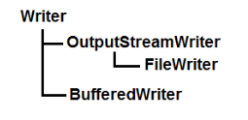
java.io -FileWriter
Métodos de la clase Writer:
write(int): escribe un caracter.
write(char[]): escribe un arreglo de caracteres
write(String): escribe un string.
close(): cierra el flujo de datos.
import java.io.FileWriter;
import java.io.IOException;
public class TextFileWritingExample1 {
public static void main(String[] args) {
try {
FileWriter writer = new FileWriter("MyFile.txt", true);
writer.write("Hello World");
writer.write("\r\n"); // write new line
writer.write("Good Bye!");
writer.close();
} catch (IOException e) {
e.printStackTrace();
}
}
}

Slide 132
Java.io
-BufferedWriter
import java.io.BufferedWriter;
import java.io.FileWriter;
import java.io.IOException;
public class TextFileWritingExample2 {
public static void main(String[] args) {
try {
FileWriter writer = new FileWriter("MyFile.txt", true);
BufferedWriter bufferedWriter = new BufferedWriter(writer);
bufferedWriter.write("Hello World");
bufferedWriter.newLine();
bufferedWriter.write("See You Again!");
bufferedWriter.close();
} catch (IOException e) {
e.printStackTrace();
}
}
}
BufferedWriter(Writer out)
BufferedWriter(Writer out, int sz)

Slide 133
Excepciones
Mecanismo de control de errores en tiempo de ejecución
Una forma de hacer que la aplicación continúe la ejecución si se produce un error
En JAVA cuando se detecta un error, se crea un objeto de una clase especial (clase Exception)
incluye toda la información del problema, tal como el punto del programa donde se produjo, la causa del error, etc

Slide 134
Excepciones
Luego, "dispara" o "lanza" dicho objeto (throw en inglés), con la esperanza de que alguien lo atrape y decida como recuperarse del error.
Si nadie lo atrapa, el programa termina, y en la consola de ejecución aparecerá toda la información contenida en el objeto que representaba el error.

Slide 135
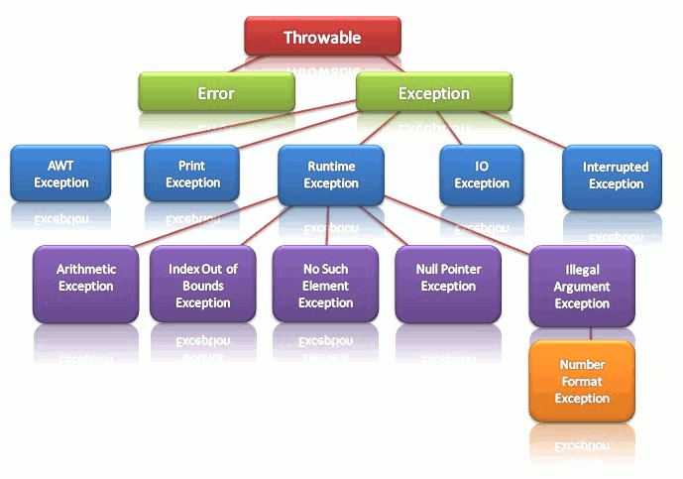
Excepciones

Slide 136
Tipos de excepciones
Error: Se refiere a errores graves en la máquina virtual de Java, como por ejemplo fallos al enlazar con alguna librería.
Exception: Representa errores que no son críticos y por lo tanto pueden ser tratados y continuar la ejecución de la aplicación.
RuntimeException - los errores que comúnmente se pueden producir dentro de cualquier fragmento de código,
Notes:
https://interpolados.wordpress.com/2017/01/27/excepciones-en-java/

Slide 137
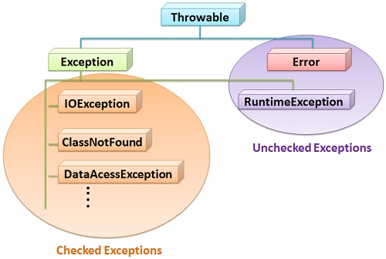
Checked y Unchecked Exceptions

Slide 138
Checked y Unchecked Exceptions
Checked: Se revisan en tiempo de compilación.
Todas las que heredan de Exception menos RuntimeException
Unchecked: No se revisan en tiempo de compilación sino en tiempo de ejecución.
Clases que heredan de RuntimeException: ArithmeticException, NullPointerException, ArrayIndexOutOfBoundsException,etc

Slide 139
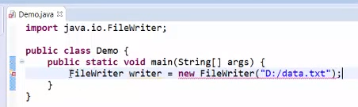
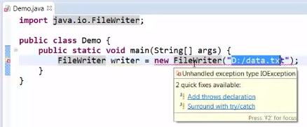
Checked Exceptions

Slide 140
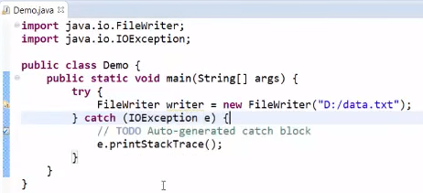
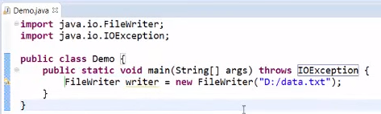
Checked Exceptions

Slide 141
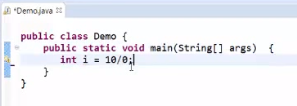
Unchecked Exceptions

Slide 142
Manejo de excepciones
Anunciar que puede producirse una excepción
La instrucción try-catch
La Construcción de un Objeto Exception y la Instrucción throw

Slide 143
Anunciar que una excepción se produce
Cuando un método desea disparar una excepción, se debe indicar como parte de la signatura del método usando la clausula throws
public void afiliarSocio( String pCedula, String pNombre, Tipo pTipo ) throws Exception { ... }
Notes:
Cuando en un método queremos indicar que éste puede disparar una excepción en caso de que detecte una situación que considera anormal, esta indicación debe formar parte de la signatura del método.
Al informar que un método lanza una excepción, estamos agrupando dos casos posibles: Caso 1: la excepción va a ser creada y lanzada por el mismo método que la declara. Esto quiere decir que es el mismo método el que se encarga de detectar el problema, de crear la instancia de la claseException y de lanzarla. Caso 2: la excepción fue producida por alguna instrucción en el cuerpo del método que hace la declaración, el cual decide no atraparla sino dejarla seguir. Este "dejarla seguir" se informa también con la misma cláusula throws.

Slide 144
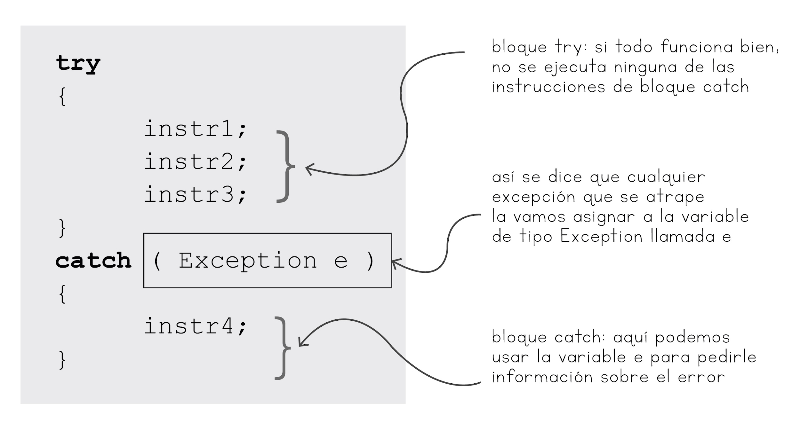
Bloque try-catch
https://universidad-de-los-andes.gitbooks.io/fundamentos-de-programacion/content/Nivel4/5_ManejoDeLasExcepciones.html
Notes:
https://universidad-de-los-andes.gitbooks.io/fundamentos-de-programacion/content/Nivel4/5_ManejoDeLasExcepciones.html

Slide 145
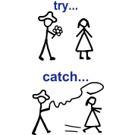
Bloque try-catch
Delimitar la porción de código dentro de un método en el que necesitamos desviar el control si una excepción ocurre allí (la parte try).
Definir el código que manejará el error o atrapará la excepción (la parte catch).

Slide 146
Bloque try-catch
int a = 5 / 0; esta linea nos lanzaría la siguiente excepción: Exception in thread "main" java.lang.ArithmeticException: / by zero | try{ int a = 5 / 0; }catch(ArithmeticException err){ int a = 0; }

Slide 147
Bloque try-catch
El código dentro del try puede generar más de una excepción, y se pueden capturar todas ellas
try { //Código que puede provocar el error }
catch(IOException ioe) { //Código para tratar la IOException }
catch(Exception e) { //Código para tratar la Exception }

Slide 148
Bloque try-catch
Si un bloque de código lanza varias excepciones y se usan varios catch :
La excepción se captura en el primer catch que se ajusta a la excepción
Los catch deben capturar las excepciones más concretas en primer lugar, y las más generales al final
Si no lo hacemos así, hay bloques catch en los que no se entrará nunca

Slide 149
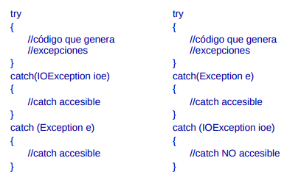
Bloque try-catch

Slide 150
Bloque finally
Finally se utiliza cuando el programador solicita ciertos recursos al sistema que se deben liberar
se coloca después del último bloque catch o
luego del bloque try

Slide 151
Bloque finally
FileReader lector = null; try { lector = new FileReader("archivo.txt"); int i=0; while(i != -1){ i = lector.read(); System.out.println((char) i ); } } catch (IOException e) { System.out.println("Error"); } finally { if(lector != null){ lector.close(); } } | class FinallyDemo { // Throw an exception out of the method. static void procA() { try { System.out.println("inside procA"); throw new RuntimeException("demo"); } finally { System.out.println("procA's finally"); } } }

Slide 152
Construcción de un Objeto Exception y la Instrucción throw
throw nos permite lanzar una excepción propia
Esta instrucción recibe como parámetro un objeto de la clase Exception, el cual es lanzado o disparado al método que corresponda.

Slide 153
Construcción de un Objeto Exception y la Instrucción throw
public static void main(String[] args) { int a; try{ a = dividir(5,0); }catch(MalNumeroADividir err){ System.out.println(err); }finally{ a = 0; } System.out.println("Valor de a = "+a); } | public static int dividir(int a, int b)throws MalNumeroADividir{ if(b == 0){ throw new MalNumeroADividir(); } return a / b; } public static class MalNumeroADividir extends Exception { MalNumeroADividir() { super("No es posible dividir entre cero"); } }
Notes:
https://elbauldelprogramador.com/manejar-excepciones-en-java/

Slide 154
Clase Exception
getMessage(), que retorna el mensaje con el que fue creada la excepción
printStackTrace(), que imprime en la consola de ejecución la traza incluida en el objeto (la secuencia anidada de invocaciones de métodos que dio lugar al error), tratando de informar al usuario respecto de la posición y la causa del error.
Notes:
Ejemplo y buenas prácticas https://www.javacodegeeks.com/2013/07/java-exception-handling-tutorial-with-examples-and-best-practices.html

